Slide 1
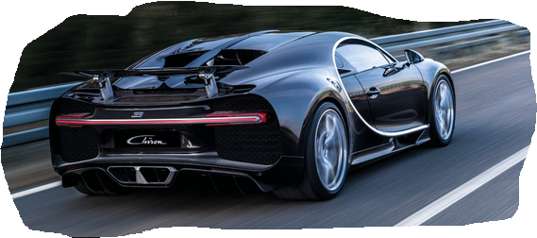
Απόσταση - Χρόνος - Ταχύτητα –
Ευθύγραμμη ομαλή κίνηση
Α λυκείου ενεεγυλ

Slide 2
Φυσικό μέγεθος ή μέγεθος είναι ότι μπορούμε να μετρήσουμε…

Slide 3
Φυσικά μεγέθη ή μεγέθη είναι: η απόσταση, ο χρόνος, η μάζα των σωμάτων, οι δυνάμεις …… όπως η δύναμη της βαρύτητας και άλλα….

Slide 4
13 m
13 m
Για να θυμηθούμε τι είναι μονάδα μέτρησης ή μονάδα στη φυσική….
Το m λέγεται μονάδα μέτρησης ή μονάδα
40Ν
40 Ν
Το Ν λέγεται μονάδα μέτρησης ή μονάδα
9 kg
Τα kg λέγεται μονάδα μέτρησης ή μονάδα

Slide 5
Απόσταση = μήκος
Για να υπολογίσω πόσο κοντά ή πόσο μακριά βρίσκονται δύο διαφορετικά σημεία στο χώρο χρησιμοποιώ την απόσταση……
Α
Β
Η απόσταση από το σημείο Α στο σημείο Β είναι 10 εκατοστά

Slide 6
Απόσταση = μήκος
Για να υπολογίσω πόσο κοντά ή ποσό μακριά βρίσκονται δύο διαφορετικά σώματα στο χώρο, χρησιμοποιώ την απόσταση.
Η απόσταση ήλιου – γης είναι περίπου 1,5 * 10¹¹ μέτρα

Slide 7
Απόσταση = μήκος
Μονάδες μέτρησης της απόστασης:
m = μέτρα
cm = εκατοστά
dm = δέκατα ή δεκατόμετρα
mm = χιλιοστά
km = χιλιόμετρα
1m = 100 cm
1 cm = 10mm
1 dm = 10cm
1m = 1000mm
1km = 1000m

Slide 8
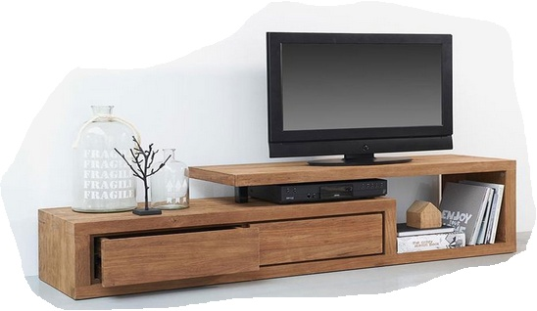
Απόσταση = μήκος
Παραδείγματα
Η απόσταση μεταξύ των σημείων Α και B είναι 8m
Α
8m
Β
Το πλάτος του επίπλου είναι 3m, ενώ το ύψος του είναι 40cm.
H περίμετρος (το γύρω – γύρω) του κύκλου είναι 50mm.

Slide 9
Χρόνος
Για να υπολογίσω το χρονικό διάστημα (χρόνο) μεταξύ δύο χρονικών στιγμών χρησιμοποιώ το χρόνο.

Slide 10
Χρόνος
Μονάδες μέτρησης του χρόνου:
s , sec = δευτερόλεπτα
min = λεπτά
h = ώρες
1h = 60min
1 min= 60sec
1 h= 3600sec

Slide 11
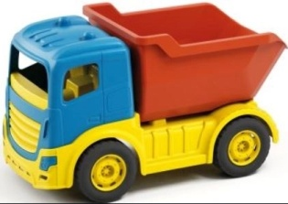
Απόσταση = μήκος
Παραδείγματα
Χρόνος που πέρασε από την αρχή του μαθήματος μέχρι το τέλος του μαθήματος είναι 45 min
Το φορτηγό έκανε 5h για να φτάσει από την Αθήνα στη Λαμία

Slide 12
Διάφορα είδη κινήσεων…..
Η κόκκινη μπάλα κάνει ευθύγραμμη κίνηση γιατί η μπάλα κινείται πάνω σε ευθεία γραμμή.
Η κόκκινη μπάλα κάνει καμπυλόγραμμη κίνηση.
Η κόκκινη μπάλα κάνει κυκλική κίνηση.

Slide 13
Τα πάντα γύρω μας κινούνται, ο άνθρωπος κινείται, τα αστέρια κινούνται, τα άτομα κινούνται……… Οι άνθρωποι για να μελετήσουν την κίνηση έφτιαξαν ένα φυσικό μέγεθος που το ονόμασαν ταχύτητα.

Slide 14
ταχύτητα
Για να βρω την ταχύτητα (μέση ταχύτητα) ενός σώματος:
Μετράω την μετατόπιση του σώματος, από ένα σημείο του χώρου σε ένα άλλο σημείο.( παράδειγμα ένα αυτοκίνητο μετατοπίστηκε κατά 500m)
Μετράω το χρονικό διάστημα , μέσα στο οποίο μετατοπίστηκε το σώμα ( π.χ. 5min).
Τέλος για να βρω την ταχύτητα διαιρώ τη μετατόπιση με το χρονικό διάστημα (π.χ 500m / 5min = 100m/min)

Slide 15
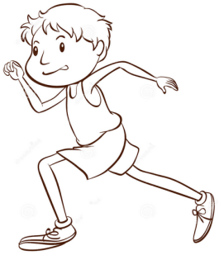
ταχύτητα
Παράδειγμα: στην παρακάτω εικόνα ένας αθλητής τρέχει από το σημείο Α στο σημείο Β . Όπως φαίνεται ο αθλητής κάνει ευθύγραμμη κίνηση
Β
Α
Απόσταση από σημείο Α σε σημείο Β, είναι 20m.
Η χρονική διάρκεια μετατόπισης του αθλητή από το σημείο Α στο σημείο Β, είναι 10s.
Άρα η ταχύτητα (μέση ταχύτητα) του αθλητή θα είναι:
20m : 10s = 2 m/s

Slide 16
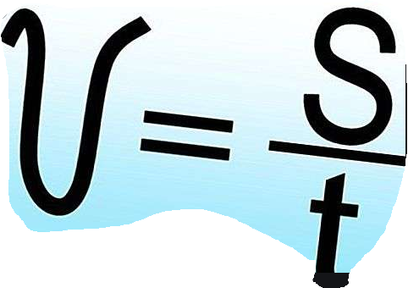
ταχύτητα
Τύπος (σχέση, εξίσωση) ταχύτητας (μέση ταχύτητα)

Slide 17
ταχύτητα
Τύπος (σχέση, εξίσωση) ταχύτητας (μέση ταχύτητα)
Απόσταση - μήκος διαδρομής που κάνει το σώμα που κινείται (π.χ 40m)
ταχύτητα
Είναι ο χρόνος που έκανε το σώμα για να διανύσει την απόσταση s. (π.χ. 2h)

Slide 18
ταχύτητα
Ο τύπος της ταχύτητας μπορεί να είναι γραμμένος και έτσι:

Slide 19
ταχύτητα
Μονάδες μέτρησης της ταχύτητας:
ή cm/s
ή m/s
ή km/h
ή m/min
Ανάλογα βέβαια με τις μονάδες μέτρησης της απόστασης και του χρόνου οι μονάδες μέτρησης της ταχύτητας μπορεί να ποικίλλουν……

Slide 20
ταχύτητα
Επίσημες Μονάδες μέτρησης - Διεθνές σύστημα μονάδων SI
Για την απόσταση είναι τα μέτρα (m)
Για το χρόνο είναι τα δευτερόλεπτα (s, sec)
Για την ταχύτητα είναι
ή m/s

Slide 21
ταχύτητα
Ερώτηση 1
Τι σημαίνει ότι αυτοκίνητο έχει ταχύτητα ;
Απάντηση
Σημαίνει ότι το αυτοκίνητο μπορεί να κάνει μια απόσταση 50km, σε 1h (=μία ώρα)

Slide 22
ταχύτητα
Ερώτηση 2
Τι σημαίνει ότι γάτα έχει ταχύτητα ;
Απάντηση
Σημαίνει ότι η γάτα μπορεί να κάνει μια απόσταση 15m, σε 1s (=1 δευτερόλεπτο)

Slide 23
ταχύτητα
Άσκηση 1
Άνθρωπος διανύει απόσταση 200m, σε χρόνο 10min. Ποια η ταχύτητα (μέση) του ανθρώπου;
Λύση
(Θα πάρω τον τύπο της ταχύτητας, και θα κάνω αντικατάσταση του τύπου, δηλαδή όπου υπάρχουν γράμματα (σύμβολα) στον τύπο, θα βάλω τους αριθμούς (μεγέθη) που μου δίνει η άσκηση….)

Slide 24
ταχύτητα
Άσκηση 2
Τρακτέρ διανύει απόσταση 60km, σε χρόνο 2h. Ποια η ταχύτητα (μέση) του τρακτέρ;
Λύση

Slide 25
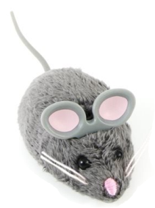
Ευθύγραμμη Ομαλή Κίνηση
Ένα σώμα (π.χ. γάτα, άτομο, πλανήτης κ.α.) κάνει ευθύγραμμη ομαλή κίνηση όταν κινείται ευθεία, με σταθερή φορά και με σταθερή ταχύτητα.

Slide 26
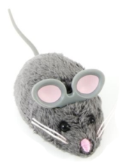
Ευθύγραμμη Ομαλή Κίνηση
Α
Β
Γ
Δ
Ε
Ζ
Στην παραπάνω εικόνα το ποντικάκι κάνει ευθύγραμμη ομαλή κίνηση. Γιατί κινείται σε ευθεία γραμμή, και η ταχύτητα του παραμένει η ίδια .
Σε όλα τα σημεία από τα οποία περνάει το ποντικάκι η ταχύτητα είναι η ίδια

Slide 27
Ευθύγραμμη Ομαλή Κίνηση
Α
Β
Γ
Δ
Ε
Ζ
Γ
Β
Α
Ε
Προσοχή!!! Το ποντίκι κάνει ευθύγραμμη ομαλή κίνηση.
Το παιδί δεν κάνει ομαλή κίνηση, γιατί η ταχύτητα του μεταβάλλεται.

Slide 28
Σταθά Πανωραία

